Slide 1
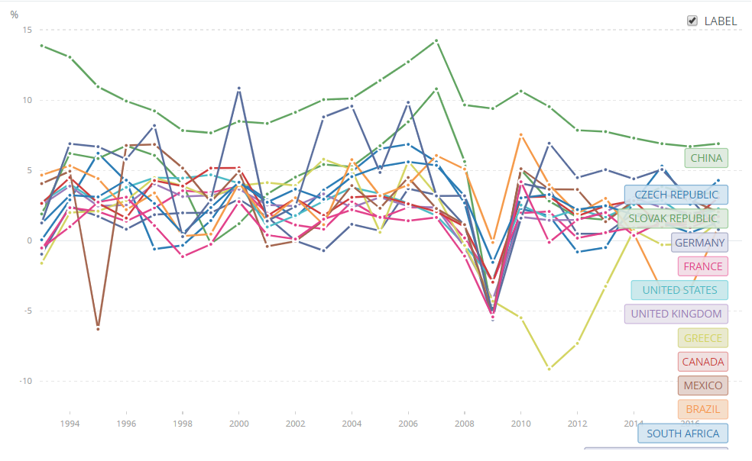
Růst HDP vybraných států (%), 1990-2017, zdroj: World Bank, 2018

Slide 2
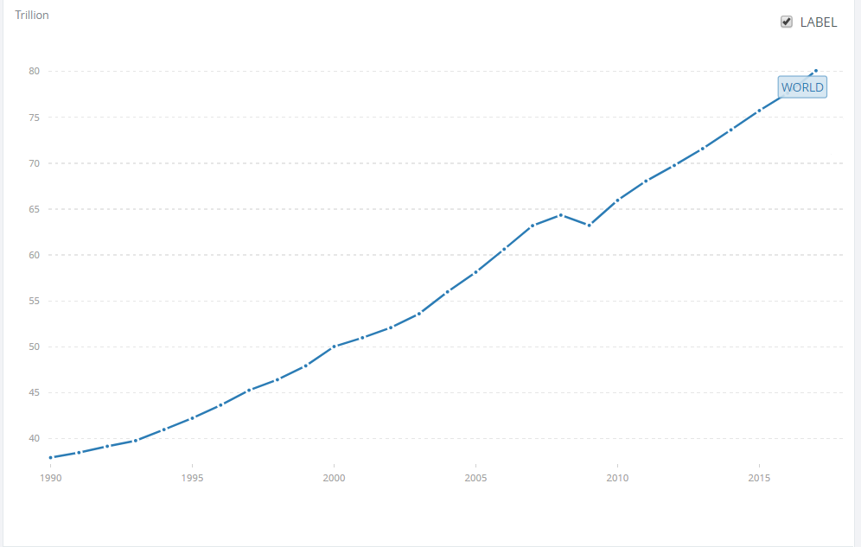
Světové HDP očištěné o inflaci(biliony dolarů 2010), 1990-2017, zdroj: World Bank, 2018

Slide 3
Finanční krize 2007-2008
Rychle rostoucí ceny nemovitostí v USA
Levné hypotéky a úvěry poskytované sub-optimálním klientům
Sekuritizace dlhů (collateralized debt obligations)
Prodej sekuritizovaných balíků na trhu cenných papírů

Slide 4
Finanční krize 2007-2008
Ceny nemovitostí začaly klesat
Sub-optimální klienti neschopni splácet dluhy
Banky měli najednou spousty nemovitostí které nedokázali prodat
Lidé a instituce měli najednou spousty sekuritizovaných balíků nesplácených dluhů, které byli bezcenné.

Slide 5
Organizační epistemologie

Slide 6
Co je to (organizační) epistemologie
Věda
  Jak členové organizací využívají znalosti
  Jak lidé přemýšlejí o jevech v organizacích
Filozofie
  Studium hranic a charakteristik vědění, myšlení, a rozhodování
  Jak si dokážeme chápat komplexní záležitosti?

Slide 7
Co se ptáme?
Co jsou to znalosti?
Jak můžeme znalosti efektivně využívat?
Jak znalosti ovlivňují naše konání?
Jaký je vztah individuálních znalostí a znalostí organizace?
Co znalosti znamenají pro řízení, manažery?

Slide 8
CO jsou to znalosti?
Znalosti
Informace
VS.
Data

Slide 9
CO jsou to znalosti?
Data
  Seřazená sekvence položek nebo událostí
  Jejich tvorba vyžaduje minimální úsudek
Informace
  Na kontextu založené seřazení položek nebo událostí, ze kterých jsou patrné vztahy mezi nimi.

Slide 10
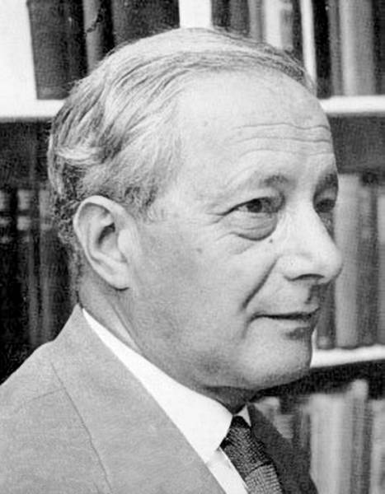
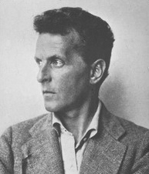
CO jsou to znalosti?
Polanyi
  Všechny znalosti mají osobní charakter.
Wittgenstein
  Všechny znalosti jsou fundamentálně kolektivní.
Dají se tyto dva přístupy nějako propojit?

Slide 11
CO jsou to znalosti?
Schopnost dělat úsudky
  Schopnost rozlišovat mezi položkami (kategorizovat)…

Slide 12
The frog is venomous.
The frog is poisonous.
    ?

Slide 13
CO jsou to znalosti?
Schopnost dělat úsudky
  Schopnost rozlišovat mezi položkami (kategorizovat), omezena rámcem nějakého oboru (řeči/kultury)…

Slide 14
Která položka nepatří mezi ostatní?
Německo
Velká Británie
United States of America
Jihoafrická republika

Slide 15
CO jsou to znalosti?
Schopnost dělat úsudky
  Schopnost rozlišovat mezi položkami (kategorizovat), omezena rámcem nějakého oboru (řeči/kultury)… na základě vnímání nějakého kontextu nebo teorie.
Kontext
  Jsme schopni naplnit rutinní a běžné úkoly v konkrétním kontextu v důsledku socializace
Teorie
  Jsme schopni zobecňovat zjištění z jednoho kontextu do jiného.

Slide 16
CO jsou to znalosti?
Schopnost dělat úsudky
  Schopnost rozlišovat mezi položkami (kategorizovat), omezena rámcem nějakého oboru (řeči/kultury)… na základě vnímání nějakého kontextu nebo teorie.
Rámec oboru, kontext, kultura
  Sociálně dané (kolektivní) -> Wittgenstein
Schopnost rozlišovat, rozhodovat, a nacházet rozdíly mezi teorií a realitou
  V rukou jednotlivce (osobní) -> Polanyi

Slide 17
Co z toho plyne?
Vědět co dělat v určitém oboru/oblasti znamená naučit se používat kategorie a rozlišení které jsou pro daný obor/oblast relevantní.

Slide 18
Organizování
Organizované činnosti
  Kategorie chování v kategoriích situací jsou spojeny s kategoriemi lidí.
  Typizované odpovědi na typizované situace – pravidla.
Organizování tedy implikuje zobecňování.
Pravidla jsou vytvářeny za nějakým účelem, mají zdůvodnění.

Slide 19
Kdy se znalosti stávají organizačními?
Když se jednotlivci při rozlišovaní kategorií spoléhají na soubor zobecnění (pravidel) v podobě obecných pravidel vytvořených organizací.
Pravidla se neaplikují sami
  Jejich aplikace závisí na rozhodnutí jednotlivce.
  Je potřebné společné vnímání smyslu (zdůvodnění) existence pravidla.
  Žádné dvě situace nejsou identické, mohou ale být analogické.
Schopnost správně použít zobecnění (pravidla) je tedy omezena podmínkou schopnosti dělat správné analogie mezi situacemi.

Slide 20
NO a co?
Individuální znalosti se stávají organizačními jejich kodifikací do zobecnění podložených kolektivním porozuměním.
  ALE použití zobecnění závisí na individuálním rozhodování, kreativita a nová řešení se pořád mohou objevit.
  Znalost obecných principů musí být vždy doplněna poznáním konkrétních případů a zdůvodnění na základě kterých zobecnění vznikla.

Slide 21
NO a co?
Nereflektovanou praktickou zběhlost v nějaké činnosti je třeba doplnit o základní teoretické pochopení toho, co se v organizaci děje.
  Nereflektovaná praktická zběhlost – jsem schopen následovat pravidla a postupy, ale nevím přesně, jaká pravidla a postupy to jsou.
  Pokud ale chceme znalosti zachovat a odevzdat dál (trénovat/učit), je třeba jasně vymezit relevantní zobecnění a jejich zdůvodnění.

Slide 22
NO a co?
  Zachovávání a spravování databáze informací a pravidel je důležité, není to ale všechno.
  Je třeba pěstovat a zachovávat i heuristické znalosti zaměstnanců.

Slide 23
Zdroje
World Bank (2018). GDP (constant 2010 US$). Dostupné na: https://data.worldbank.org/indicator/NY.GDP.MKTP.KD?end=2017&start=1990
World Bank (2018). GDP Growth (%). Dostupné na: https://data.worldbank.org/indicator/NY.GDP.MKTP.KD.ZG?end=2017&locations=CN-CZ-SK-DE-FR-US-GR-CA-MX-ZA-JP-BR&start=1990
Tsoukas, H. (2005). Complex knowledge: Studies in organizational epistemology. Oxford University Press.
Hamel, G. (2012). What matters now: How to win in a world of relentless change, ferocious competition, and unstoppable innovation. John Wiley & Sons.

